Slide 1
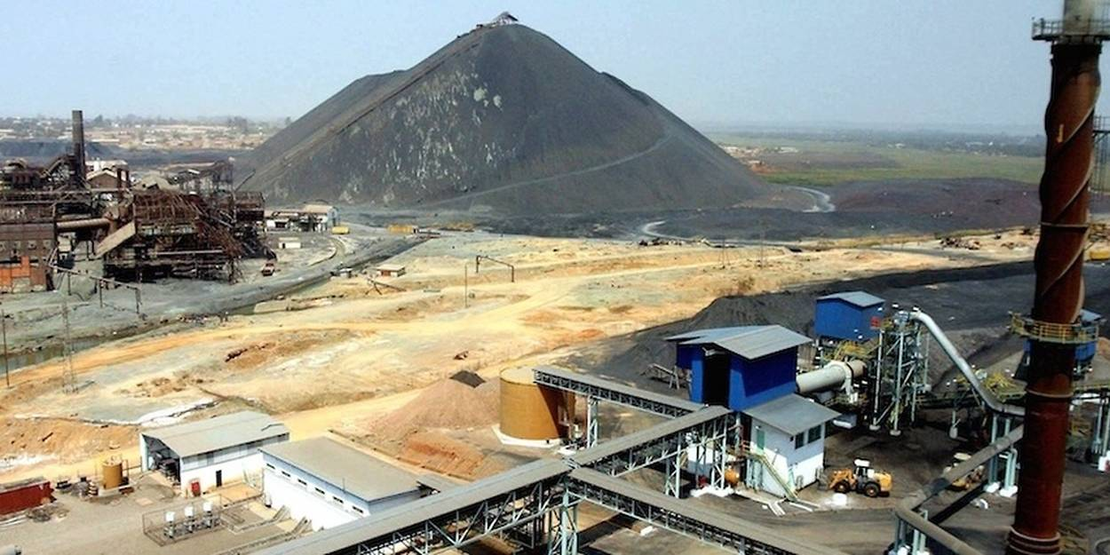


LES REMBLAIS MINIERS COMME SOURCES DES RISQUES RADIOLOGIQUES (NORM/TENORM)
République Démocratique du Congo
MINISTERE DE L’ENSEIGNEMENT SUPÉRIEUR, UNIVERSITAIRE,
RECHERCHE SCIENTIFIQUE ET INNOVATIONS
Comité National de Protection Contre les Rayonnements Ionisants
C.N.P.R.I
ATELIER DE Sensibilisation et DE vulgarisation sur la Gestion Des Remblais et la Culture de Prévention Des URGENCES radiologiques
Monsieur Jacques NAKAMWAMBILA KIADIAMUYIKA
Expert en Radioprotection, DEA en Sciences et Technologies
n
KOLWEZI - Juillet 2026

Slide 2
PLAN
Introduction
I. Le problème réglementaire (CNPRI)
II. Risques des remblais radioactifs
III. Les voies d'exposition RI de la population
IV. Les défis de la surveillance et le rôle du CNPRI
Conclusion
Références à lire : Normes et Directives de l'AIEA
Atelier de Sensibilisation et de Vulgarisation sur la Gestion des Remblais Radioactifs et la Culture de Prévention des Urgences Radiologiques
RDC - ESURSI - C.N.P.R.I - jacquesnakamwambila@gmail.com

Slide 3
Introduction
Les remblais de type NORM : Matières radioactives naturelles (remblais);
Les remblais de type TENORM : Matières radioactives naturelles technologiquement améliorées
Ces deux types sont réglementés par l'AIEA pour éviter l'exposition humaine et environnementale.
La gestion de ces matériaux requiert une classification rigoureuse, une évaluation des risques et un stockage.
Atelier de Sensibilisation et de Vulgarisation sur la Gestion des Remblais Radioactifs et la Culture de Prévention des Urgences Radiologiques
RDC - ESURSI - C.N.P.R.I - jacquesnakamwambila@gmail.com

Slide 4
Introduction
Dans l'industrie minière, ce que l'on appelle "stérile" ne l'est jamais tout à fait.
Les montagnes de remblais et de résidus qui redessinent nos paysages ne sont pas de simples tas de terre inertes.
Ce sont des réacteurs chimiques et physiques à ciel ouvert.
Atelier de Sensibilisation et de Vulgarisation sur la Gestion des Remblais Radioactifs et la Culture de Prévention des Urgences Radiologiques
RDC - ESURSI - C.N.P.R.I - jacquesnakamwambila@gmail.com

Slide 5
1. Le problème réglementaire (CNPRI)
Le défi du CNPRI n'est pas seulement de surveiller les usines ou les sources radioactives scellées, mais de gérer ce que nous appelons les NORM (Naturally Occurring Radioactive Materials) ou matières radioactives naturelles enrichies par l'activité humaine (TENORM).
Lorsque l'on creuse pour extraire du cuivre, du cobalt, de l'or ou du phosphate, on remonte involontairement à la surface de l'uranium-238 et du thorium-232 qui sommeillaient sous terre depuis des milliards d'années.
Atelier de Sensibilisation et de Vulgarisation sur la Gestion des Remblais Radioactifs et la Culture de Prévention des Urgences Radiologiques
RDC - ESURSI - C.N.P.R.I - jacquesnakamwambila@gmail.com

Slide 6
ii. risques DES REMBLAIS RADIOACTIFS
Pour comprendre le risque, il faut regarder la composition de ces remblais.
Les roches, support de la radioactivité naturelle, une excavées contiennent des concentrations variables d'éléments radioactifs naturels.
Atelier de Sensibilisation et de Vulgarisation sur la Gestion des Remblais Radioactifs et la Culture de Prévention des Urgences Radiologiques
RDC - ESURSI - C.N.P.R.I - jacquesnakamwambila@gmail.com

Slide 7
ii. risques DES REMBLAIS RADIOACTIFS
Les trois familles de polluants sous surveillance :
L'Uranium-238 (238U) : Bien qu'il soit faiblement radioactif en lui-même (émetteur alpha), sa longue période de demi-vie signifie qu'il reste présent presque indéfiniment.
Le Radium-226 (226Ra) : Un descendant de l'uranium. C'est le principal coupable de la radioactivité gamma directe émise par les remblais. Il se substitue facilement au calcium dans l'organisme s'il est ingéré.
Le Radon-222 (222Rn) : Un gaz radioactif lourd, invisible et inodore, produit par la désintégration du radium. Il s'échappe continuellement des pores des remblais pour se diluer dans l'atmosphère (ou s'accumuler dans les habitations voisines).
Atelier de Sensibilisation et de Vulgarisation sur la Gestion des Remblais Radioactifs et la Culture de Prévention des Urgences Radiologiques
RDC - ESURSI - C.N.P.R.I - jacquesnakamwambila@gmail.com

Slide 8
III. LES VOIES D’EXPOSITION RI DE LA POPULATION
Les principales voies d’exposition aux rayonnements ionisants des remblais sont:
1. L'irradiation externe (Le rayonnement Gamma)
La simple proximité d'un remblai fortement minéralisé expose le corps à un flux de rayons gamma. Si des communautés s'installent à flanc de colline sur des résidus, ou si ces matériaux sont illégalement utilisés pour stabiliser des routes ou construire des fondations de maisons, la dose annuelle limite pour le public (1 mSv/an) peut être rapidement dépassée.
Atelier de Sensibilisation et de Vulgarisation sur la Gestion des Remblais Radioactifs et la Culture de Prévention des Urgences Radiologiques
RDC - ESURSI - C.N.P.R.I - jacquesnakamwambila@gmail.com

Slide 9
III. LES VOIES D’EXPOSITION RI DE LA POPULATION
2. L'inhalation (Le vent et le gaz)
Les poussières fines : Pendant la saison sèche, le vent balaie les surfaces non végétalisées des remblais. Ces poussières chargées en métaux lourds et en radionucléides s'infiltrent dans les poumons des populations riveraines.
Le Radon : En plein air, il se dissipe. Mais si un remblai est utilisé pour remblayer le sol sous une habitation, le radon s'accumule dans les pièces fermées, devenant une cause majeure de cancer du poumon.
Atelier de Sensibilisation et de Vulgarisation sur la Gestion des Remblais Radioactifs et la Culture de Prévention des Urgences Radiologiques
RDC - ESURSI - C.N.P.R.I - jacquesnakamwambila@gmail.com

Slide 10
III. LES VOIES D’EXPOSITION RI DE LA POPULATION
3. L'ingestion (Le lessivage par les eaux)
C'est le risque le plus insidieux. Les eaux de pluie traversent les remblais.
Par un phénomène d'acidification chimique (drainage acide minier), les métaux lourds et l'uranium deviennent solubles.
Ils migrent vers les nappes phréatiques ou les cours d'eau locaux où s'approvisionnent les populations pour boire ou irriguer les cultures.
Atelier de Sensibilisation et de Vulgarisation sur la Gestion des Remblais Radioactifs et la Culture de Prévention des Urgences Radiologiques
RDC - ESURSI - C.N.P.R.I - jacquesnakamwambila@gmail.com

Slide 11
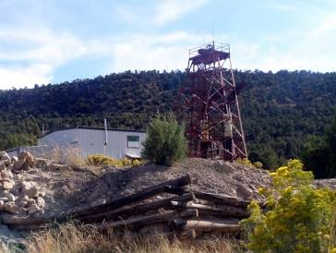
III. LES VOIES D’EXPOSITION RI DE LA POPULATION
Remblais miniers à l'abandon présentant des risques de dispersion environnementale. Source : EPA
Atelier de Sensibilisation et de Vulgarisation sur la Gestion des Remblais Radioactifs et la Culture de Prévention des Urgences Radiologiques
RDC - ESURSI - C.N.P.R.I - jacquesnakamwambila@gmail.com

Slide 12
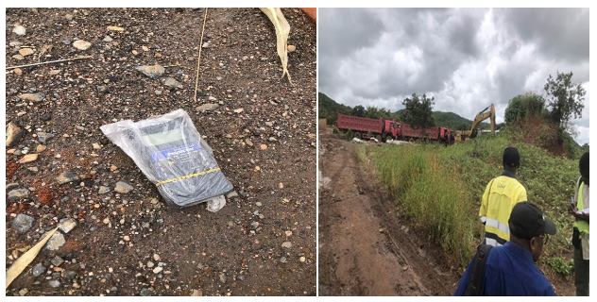
III. LES VOIES D’EXPOSITION RI DE LA POPULATION
Source : Données de nos Recherche Doctorale en 2023 à Luiswishi
Atelier de Sensibilisation et de Vulgarisation sur la Gestion des Remblais Radioactifs et la Culture de Prévention des Urgences Radiologiques
RDC - ESURSI - C.N.P.R.I - jacquesnakamwambila@gmail.com

Slide 13
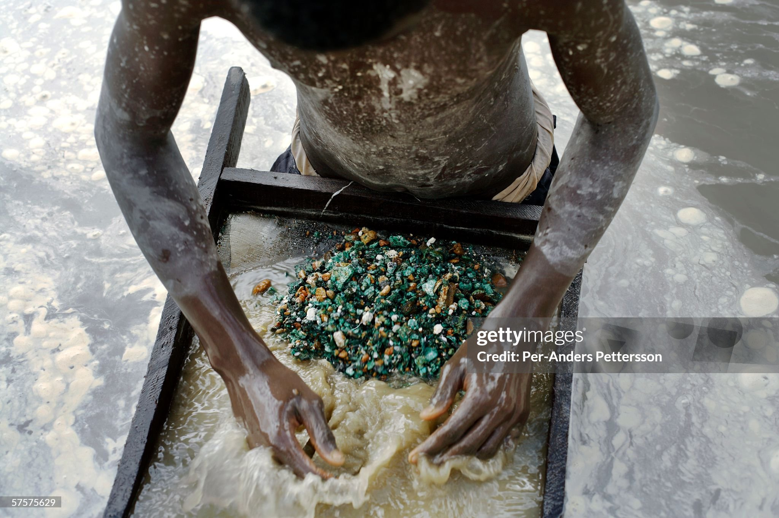
III. LES VOIES D’EXPOSITION RI DE LA POPULATION
Photo by Per-Anders Pettersson/Getty Images)
13, 2005 in Ruashi mine
Atelier de Sensibilisation et de Vulgarisation sur la Gestion des Remblais Radioactifs et la Culture de Prévention des Urgences Radiologiques
RDC - ESURSI - C.N.P.R.I - jacquesnakamwambila@gmail.com

Slide 14
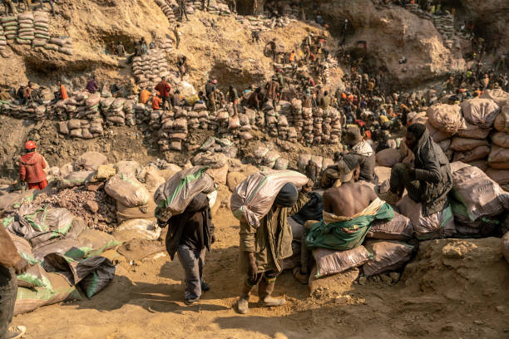
III. LES VOIES D’EXPOSITION RI DE LA POPULATION
Source : ELECTRIC VEHICLES CONGO MINING COBALT 20 juin 2023
Atelier de Sensibilisation et de Vulgarisation sur la Gestion des Remblais Radioactifs et la Culture de Prévention des Urgences Radiologiques
RDC - ESURSI - C.N.P.R.I - jacquesnakamwambila@gmail.com

Slide 15
IV. LES DEFIS DE LA SUREVEILLANCE ET LE Rôle du cnpri
En tant qu'autorité de réglementation, le CNPRI applique un triptyque strict pour contenir ces risques :
Les actions prioritaires sur le terrain :
La Cartographie Radiologique : Utilisation de scintillomètres et de spectromètres gamma portatifs pour identifier les "points chauds" sur les concessions minières et à leurs frontières.
L'interdiction de l'usage civil : Empêcher strictement le détournement des stériles miniers pour la construction résidentielle ou le remblayage de parcelles privées.
Le confinement obligatoire : Imposer aux exploitants des couvertures multicouches (argile compactée, membranes géotextiles, terre végétale) sur les remblais pour bloquer l'émanation de radon et limiter l'infiltration de l'eau.
Atelier de Sensibilisation et de Vulgarisation sur la Gestion des Remblais Radioactifs et la Culture de Prévention des Urgences Radiologiques
RDC - ESURSI - C.N.P.R.I - jacquesnakamwambila@gmail.com

Slide 16
CONCLUSION
Le message clé : Les remblais miniers ne doivent plus être considérés comme de simples "déchets de production" oubliés après la fermeture de la mine. Ils font partie intégrante de l'héritage environnemental et sanitaire d'une région.
L'appel à l'action : La sécurité radiologique n'est pas un frein au développement minier, c'est le garant de sa durabilité.
Le CNPRI appelle à une collaboration renforcée entre les exploitants, les géologues et les aménageurs du territoire pour que les richesses d'aujourd'hui ne deviennent pas les fardeaux sanitaires de demain pour les générations futures.
Atelier de Sensibilisation et de Vulgarisation sur la Gestion des Remblais Radioactifs et la Culture de Prévention des Urgences Radiologiques
RDC - ESURSI - C.N.P.R.I - jacquesnakamwambila@gmail.com

Slide 17
Références à lire: Normes et Directives de l'AIEA
L'AIEA établit des standards mondiaux pour la sûreté radiologique et la gestion des déchets. Ces documents phares incluent :
GSR Part 5 : Le guide sur la Predisposal Management of Radioactive Waste (Gestion préalable au stockage des déchets radioactifs) qui définit les exigences de tri, traitement et conditionnement.
SSG-60 : Le guide spécifique sur la gestion des résidus des industries minières et de traitement de minerais.
Atelier de Sensibilisation et de Vulgarisation sur la Gestion des Remblais Radioactifs et la Culture de Prévention des Urgences Radiologiques
RDC - ESURSI - C.N.P.R.I - jacquesnakamwambila@gmail.com

Slide 18

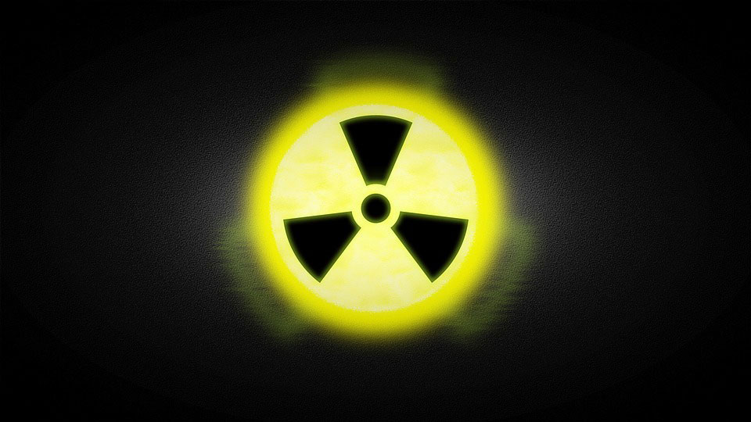
Merci de votre attention

